Slide 1
ATLAS Phase 1 Muon谱仪端盖NSW触发系统研究
重点实验室汇报
2015-04-11

Slide 2
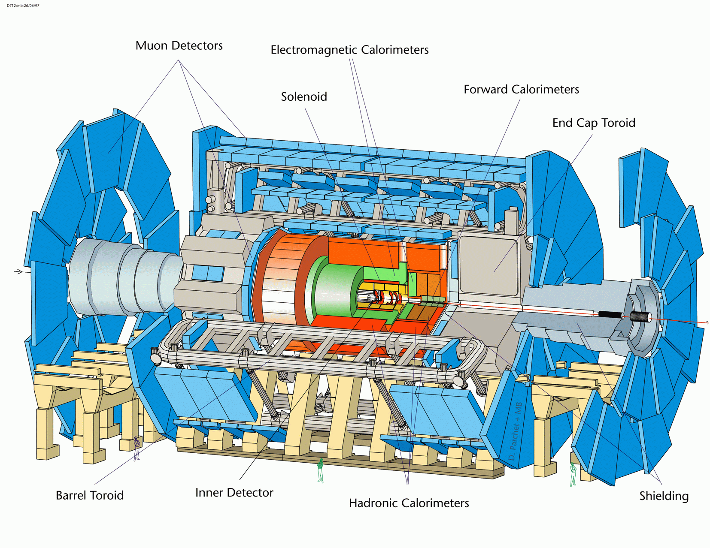
ATLAS国际合作与中国组
一期(1995): 探测器建造
Muon谱仪MDT径迹室
Muon谱仪TGC触发室
Muon TGC读出电子学
二期(2006): 物理分析
科技部、基金委、科学院
探测器研究(2008-):
Muon谱仪系统、μ粒子鉴别
LHC物理: 高能、高亮度强子对撞，探测微弱新物理信号
高能高横动量
e/μ
数据采集与判选
pp→H→γγ, ZZ*(4l), WW*(lνlν)
Notes:
a

Slide 3
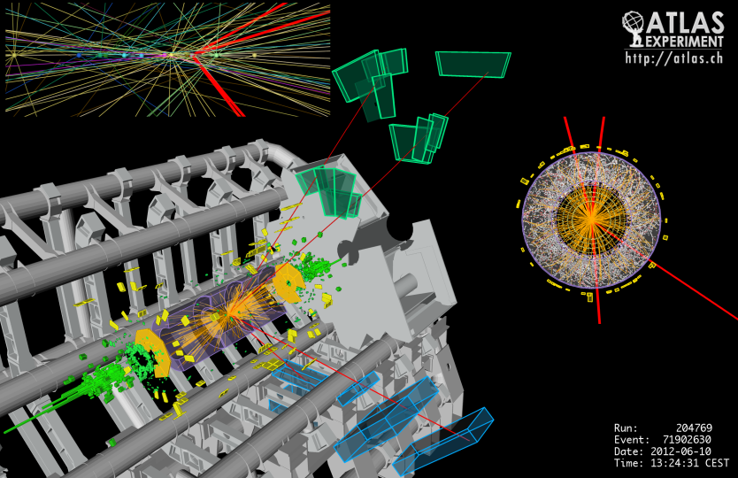
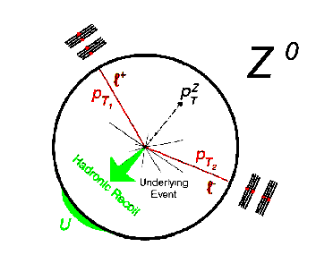
ATLAS探测Higgs粒子：H→ZZ*→4μ
高能μ粒子鉴别与刻度：Z→μμ测量横动量pT, Phys. Lett. B
刻度前
刻度后

Slide 4
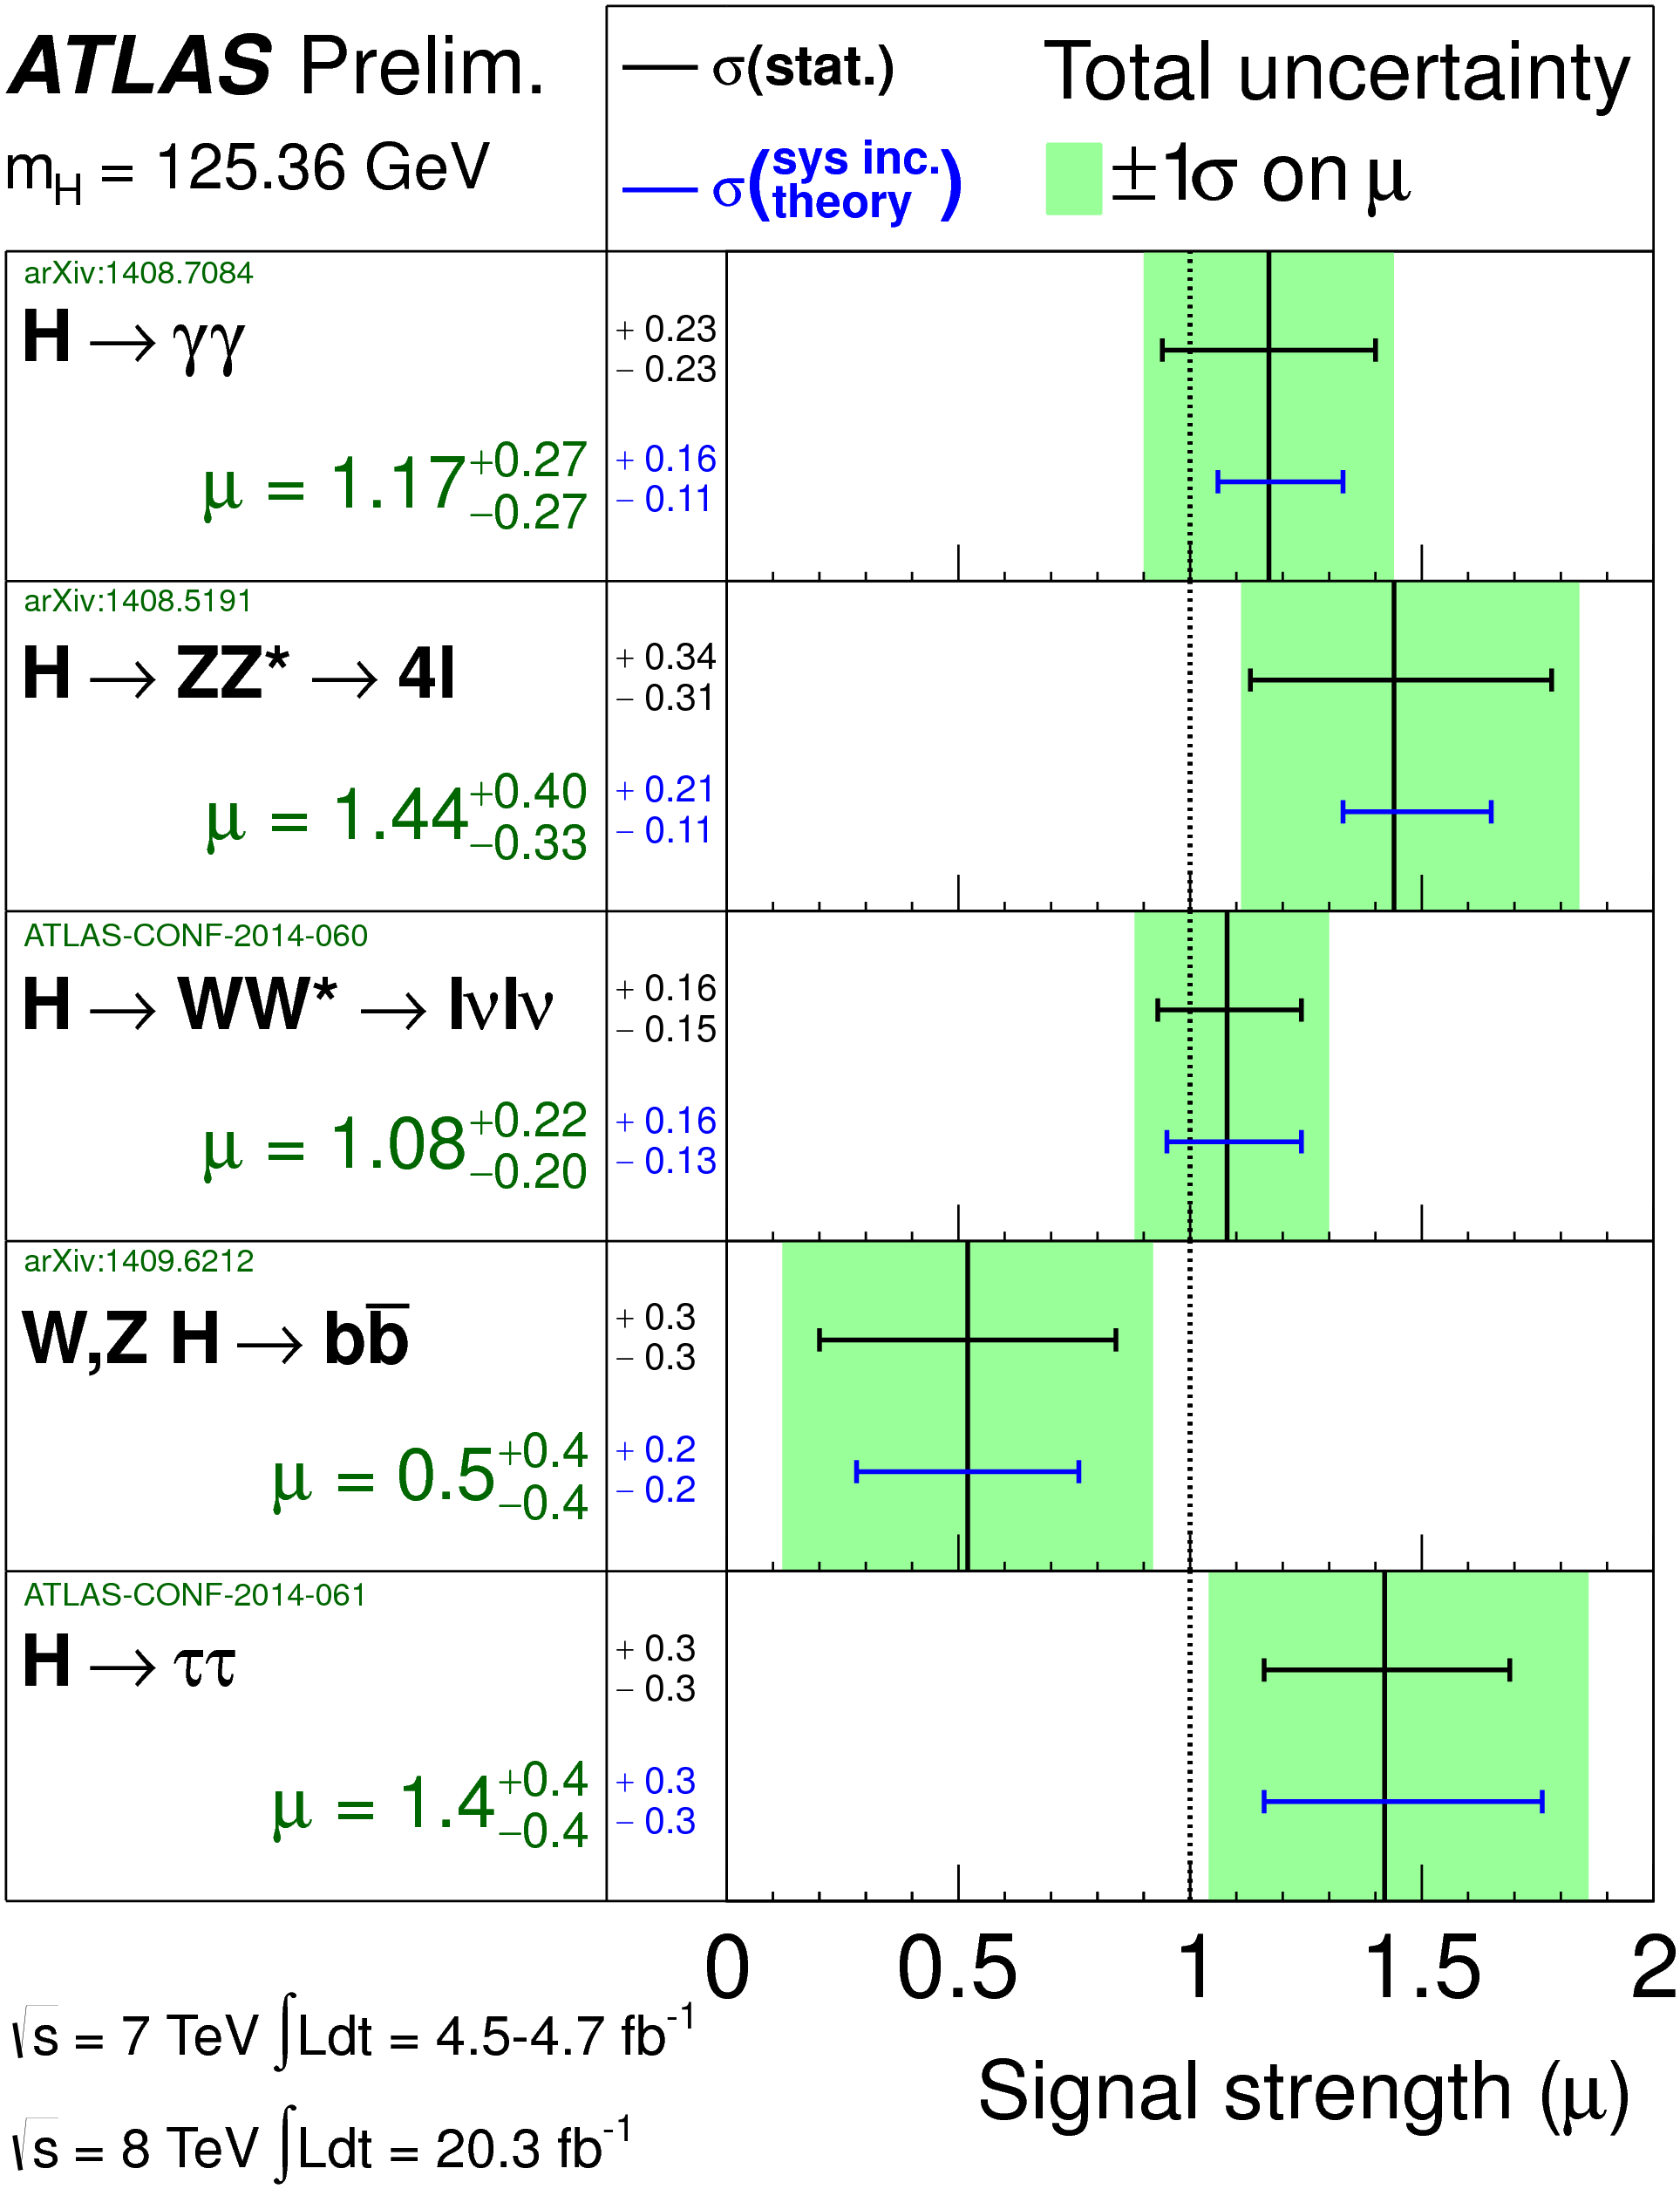
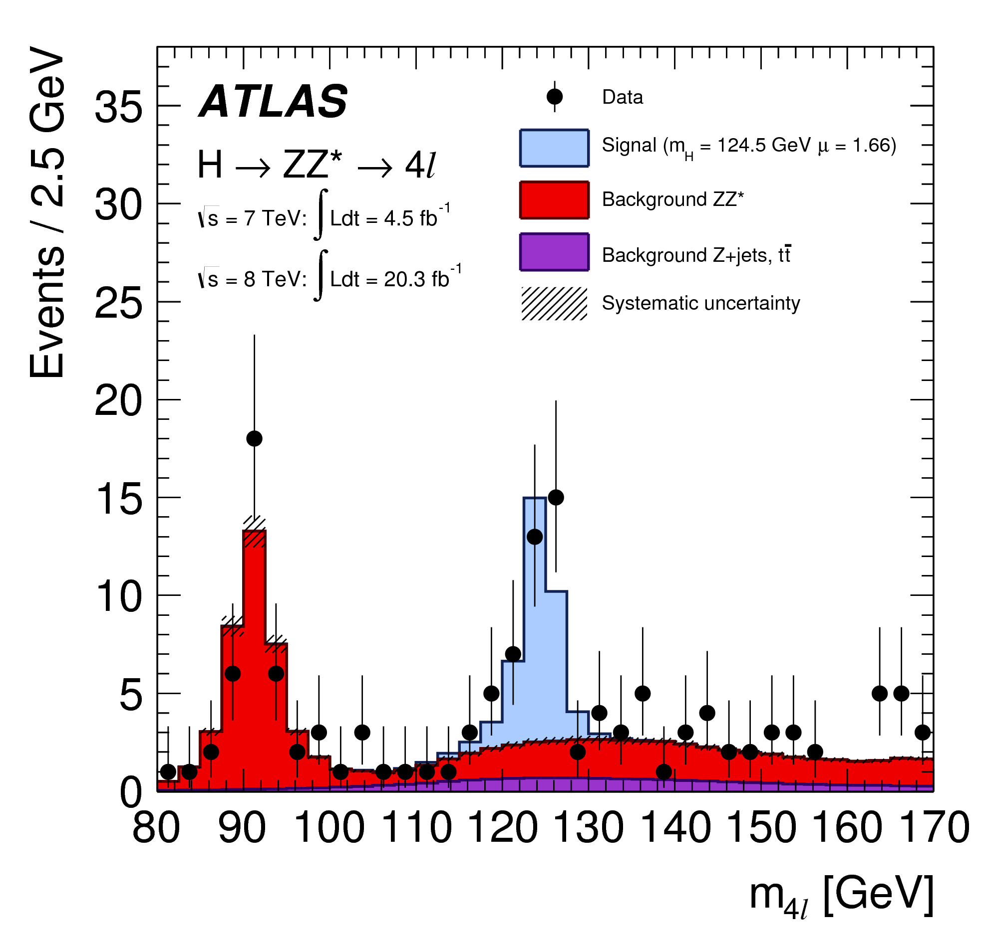
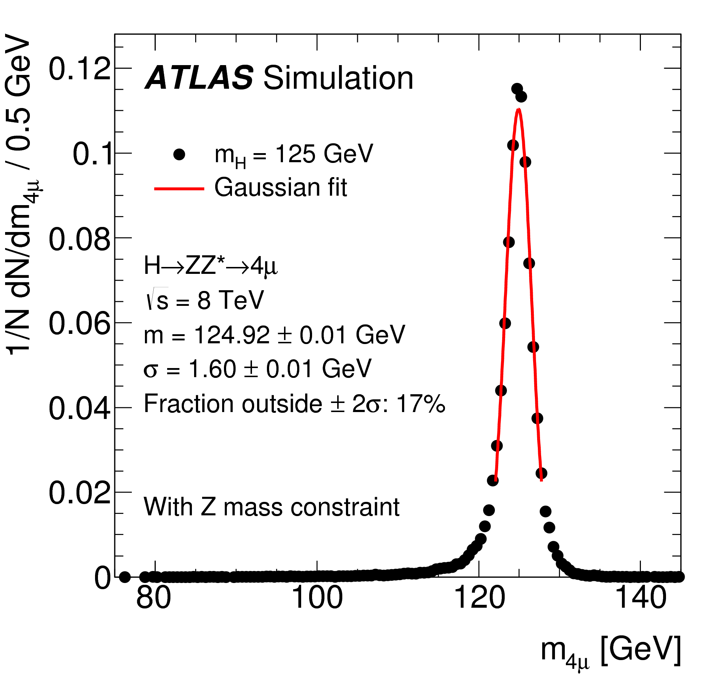
Pro-Higgs物理目标：
发现Higgs粒子：
Higgs粒子属性：
质量M_{H}，自旋宇称0⁺
大统计测量
精度
~ 5-10%
规范耦合HVV (V=W/Z)
Yukawa耦合Hff (f=t,b,τ)
矢量玻色子散射
测量精度
~ 30%

Slide 5
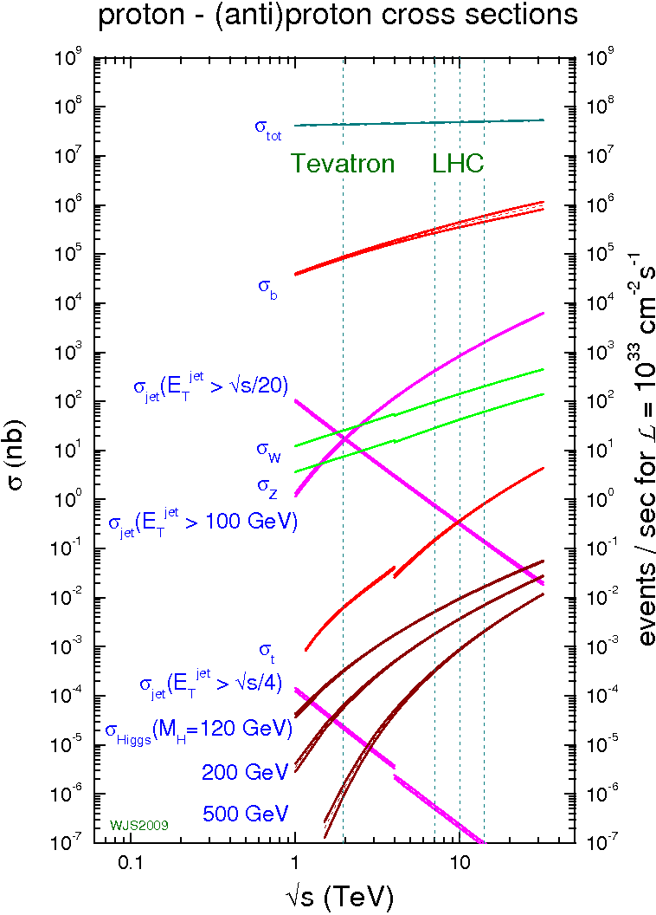
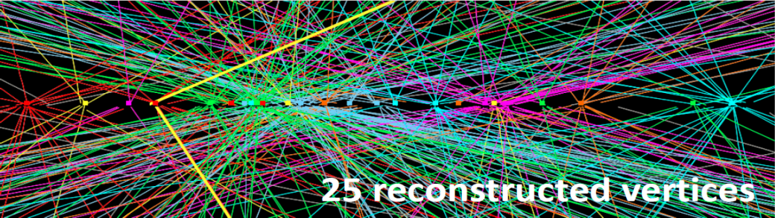
质子(反质子)散射截面σ
LHC加速器升级：
14TeV
7E34 cm⁻²s⁻¹, 25ns
8TeV
1E34 cm⁻²s⁻¹, 50ns
反应事例率
Z→μμ in current ATLAS:
8TeV → 14TeV?
Z

Slide 6
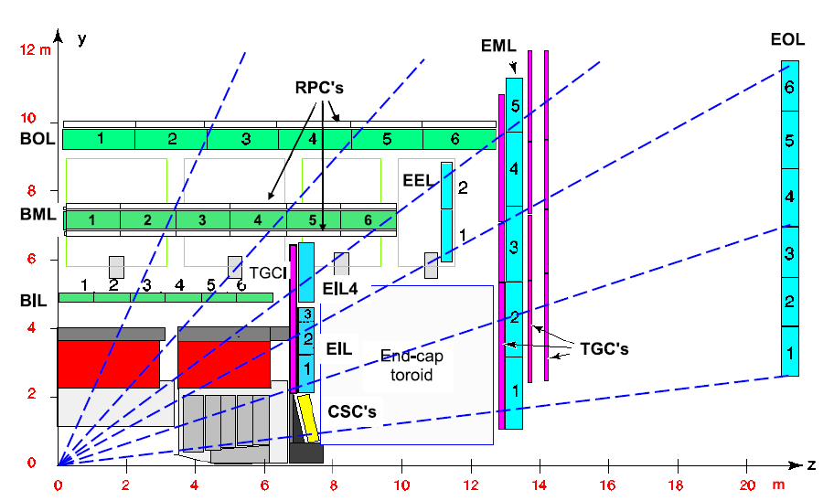
现行ATLAS Muon谱仪
η=1.0
Tracker径迹:
+ MDT (Monitored Drift Tube)
@Barrel & Endcap
+ CSC (Cathode Strip Chamber)
@Endcap SW
Trigger触发:
+ RPC (Resistive Plate Chamber)
@Barrel筒部
+ TGC (Thin Gap Chamber)
@Endcap端盖
η=2.7
Muon谱仪端盖近端探测器
EIL(Endcap Innermost Layer)
SW
(Small Wheel)
Muon谱仪
端盖磁铁
Muon谱仪端盖中部探测器
EML(Endcap Middle Layer)
BW (Big Wheel)
现行端盖Muon触发

Slide 7
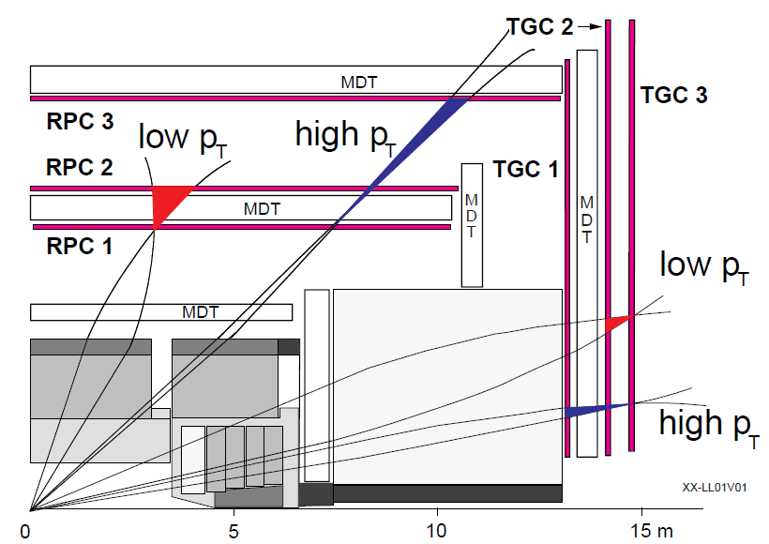
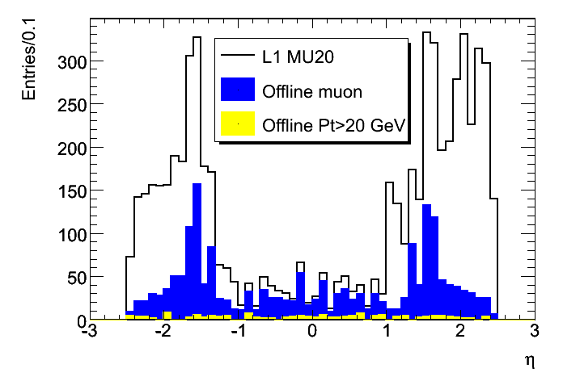
Muon端盖触发
现行SW触发：L1MU20伪事例率 ~ 98%
end-cap
toroid
现行SW估计：触发率 ~ 100kHz @ 3E34
NSW升级目标：触发率~ 20kHz @ 5E34

Slide 8
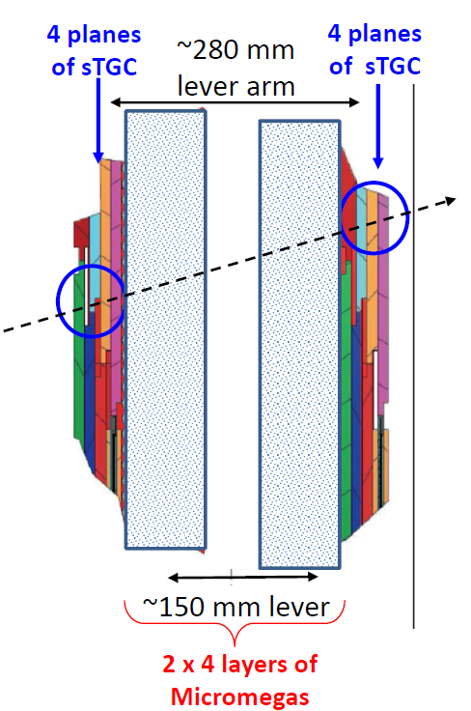
NSW端盖触发系统升级
在线触发探测器：sTGC
δθ < 1 mrad →
δR < 300 μm
Muon谱仪覆盖2/3
在线触发 < 25ns
3大系统升级之1
高本底环境 ~10kHz/cm²
Phase I升级首要任务
位置分辨 ~100μm

Slide 9
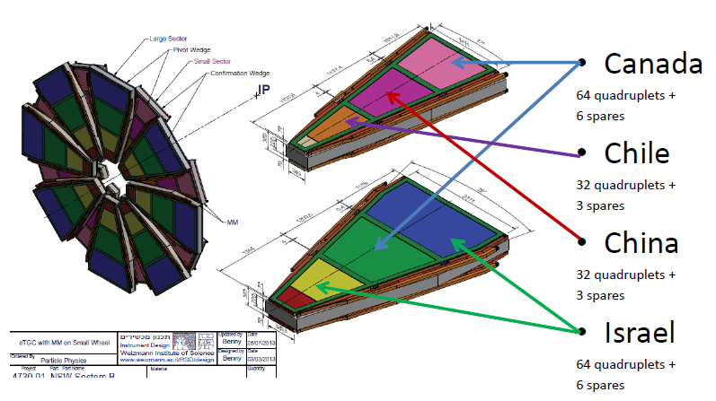
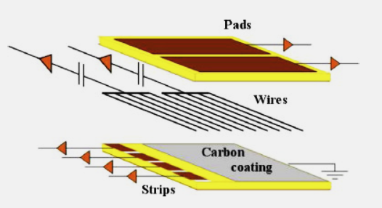
sTGC探测器：
探测器构造:
16 Sector × 3 Segment
×8 Layer × 2 Wheel
= 768 Chamber
两维读出：
pad (ϕ, L0 trigger) ⊕ strip(R, L1trigger)
电子学通道：~ # 30万通道

Slide 10
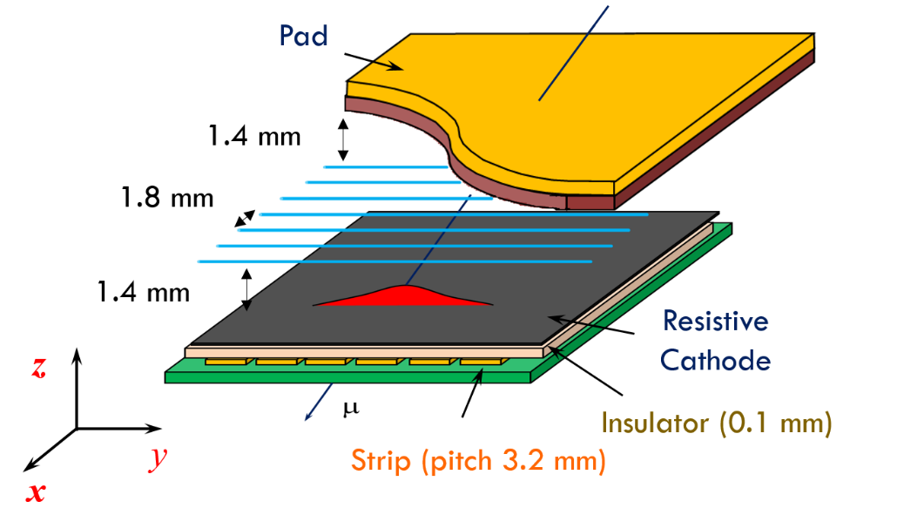
sTGC技术规格：
窄Strip读出： ~3cm → 3.2mm, precision measurement of track position in η
  Pad读出：8cm×8cm, fast pattern recognition for selecting readout strips
  薄层低阻电极：石墨层 1.6mm→0.2mm，~1M Ω/□ → 50k Ω/□
  大动态范围：Strip/Pad/Wire, ~10fc → 1pc

Slide 11
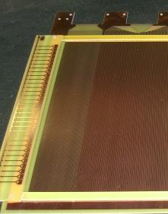
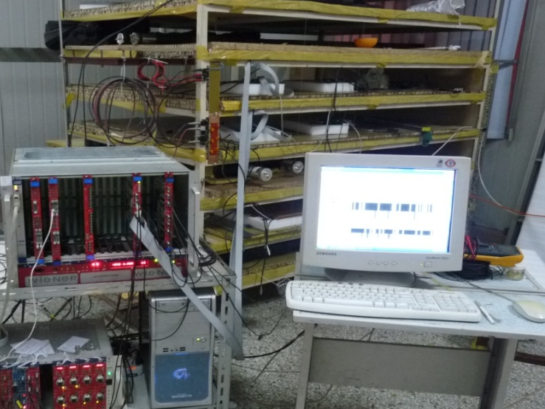
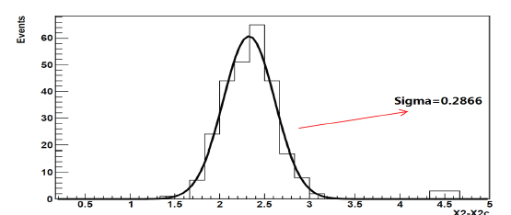
山东大学sTGC研制：
探测器测试系统
分辨率
< 300μm
感应信号拾取电极
Φ50μm镀金钨丝
2.8mm间距

Slide 12
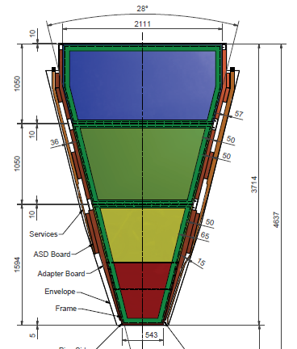
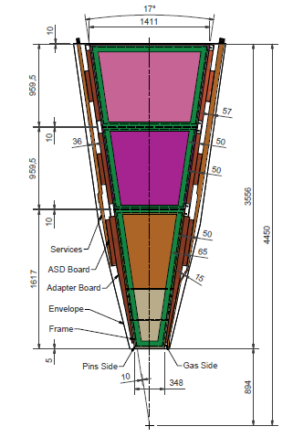
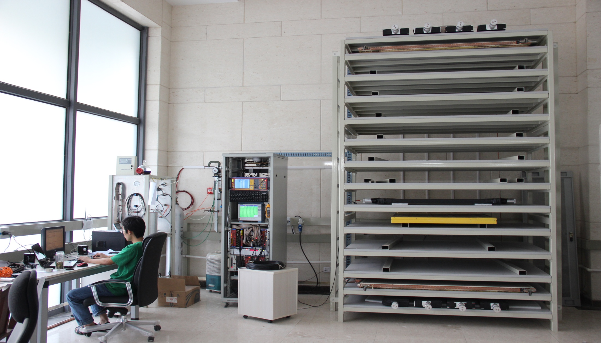
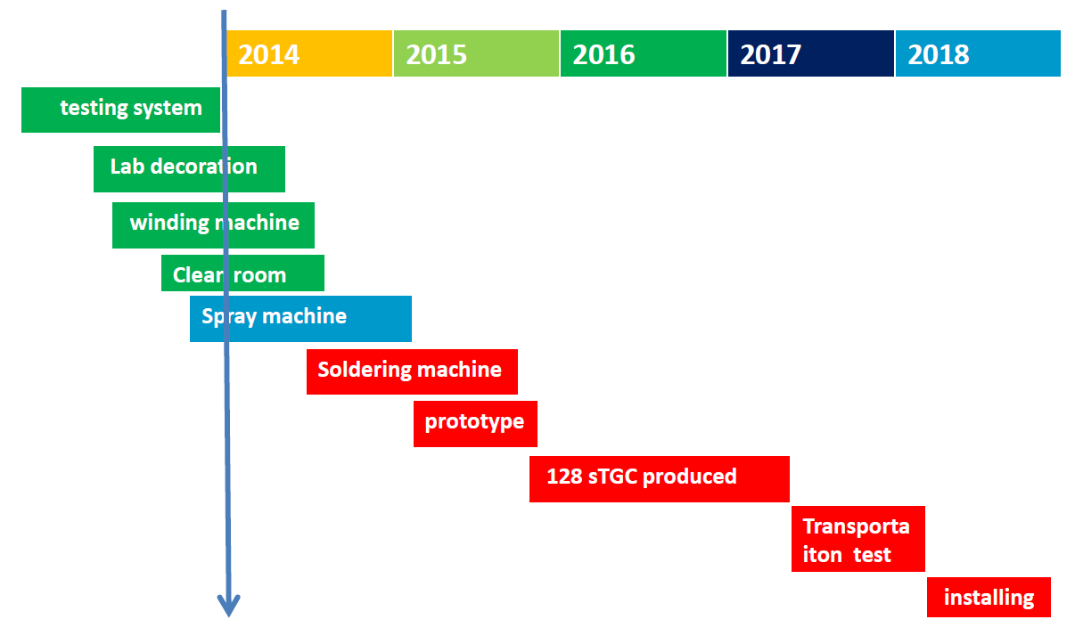
中国组sTGC工作安排：
完整sTGC子系统研制 ：~ 600万
中国承担完整模块研制，1/6 of full sTGC detector
128块, ~1000×1400×1.4mm
生产工艺与质量控制
工作进程 ：

Slide 13
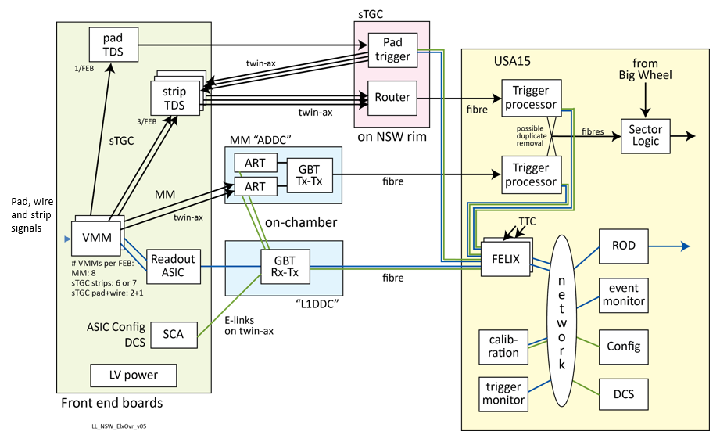
NSW触发系统前端电子学FEB：
抗辐照ASD/TDS
IBM 130nm
>15kHz/cm²
Pad L0 trigger
预触发
高速数据传输 >5Gbps/fiber

Slide 14
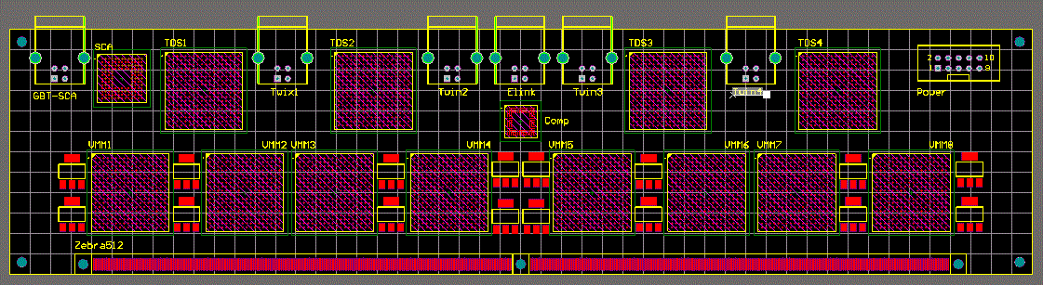
科大前端读出电子学FEB设计与研制
FEB系统
+ 512通道
+ 采样率40MHz Bx
+ Pad Trigger L0触发
+ 4.8Gbps Strip触发信息
+ 尺寸25×5cm
高度集成：
512 channels
8 VMM + 4 TDS
1 SCA + 2 ELink
TDS
TDS
TDS
TDS
VMM
VMM
VMM
VMM
VMM
VMM
VMM
VMM
512通道/25cm

Slide 15
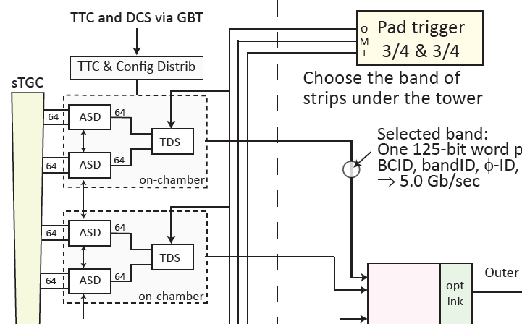
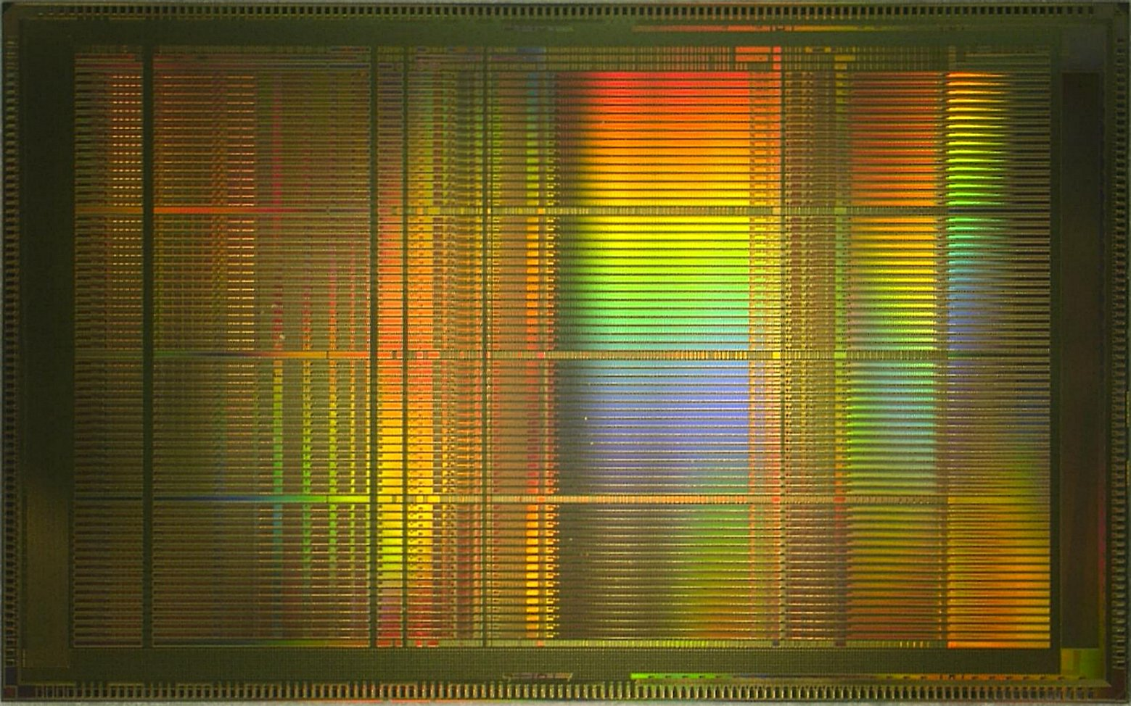
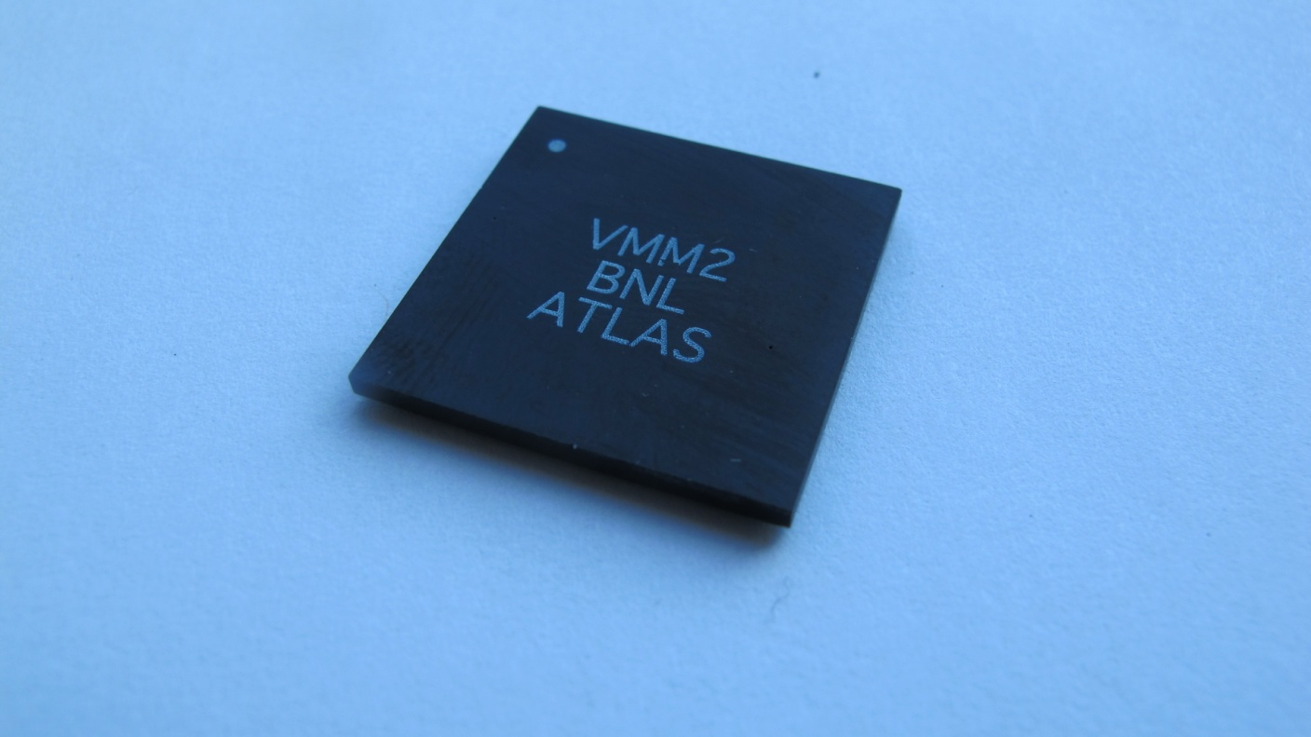
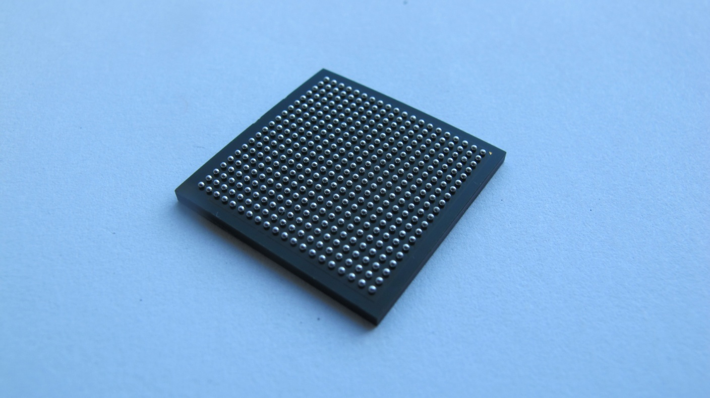
ASIC: 放大-成形-甄别ASD VMM电路
radiation hard IBM 130nm ASIC
功能：64通道，
10b 幅度 + 8b 时间@200ns
6b 幅度 @40ns 触发信号
尺寸：Die ~ 14.6 × 8.5mm², 6M MOSFETs
BGA ~ 21 × 21 mm², 400 pins
抗辐照：TID ~ 0.5 Mrad
Notes:
引进美国BNL实验室研发的IBM130nm多通道、抗辐照专用ASIC TDS(Trigger Data Serializer)芯片，
研制单板128-512多通道抗辐照FE读出电路设计、生产与测试，并设计相关的6Gpbs高速光纤数据传输芯片

Slide 16
科大前端读出电子学FEB设计与研制
FEB系统
+ 512通道
+ 采样率40MHz Bx
+ Pad Trigger L0触发
+ 4.8Gbps Strip触发信息
+ 尺寸25×5cm
高通道密度
高速并行处理能力
高速数据传输率

Slide 17

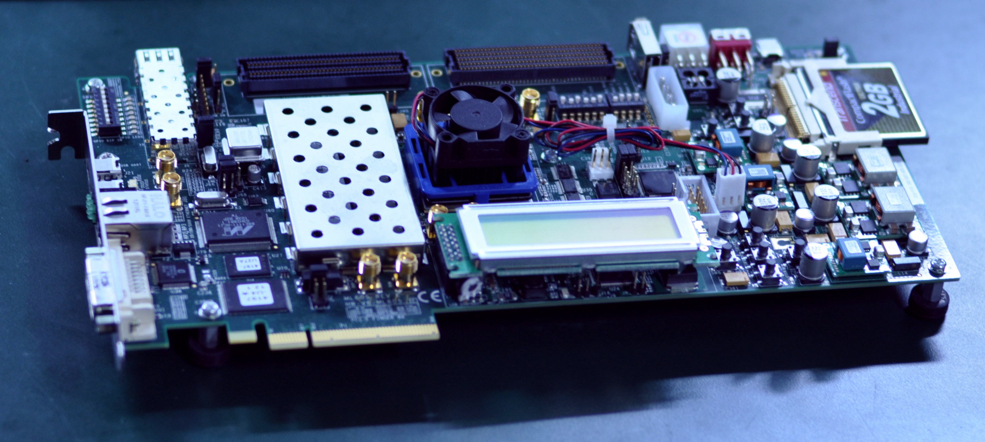
科大先期Mini-FEB仿真电路设计：
Strip0
Zebra Conn 64
VMM2
FPGA
XC6VLX240T
GBT
E-Link
TDS仿真
Strip63
out
Pad trig
Strip64
Zebra Conn 64
in
Strip trig in
VMM2
Ethernet
PC
Strip128
① FEB 系统板级测试 → 完整的数据获取与触发功能
② 测试VMM ASD芯片性能
③ 模拟TDS + 把握设计与制造工艺

Slide 18
科大先期Mini-FEB仿真电路设计：
8VMM Strip FEB:
FEB 原理图
FEB 网络单元格
FPGA 配置单元格

Slide 19
科大先期Mini-FEB仿真电路设计：
4VMM Pad+Wire FEB:

Slide 20
Mini-FEB系统研制时间表：
NSW组列入规划，2015年度完成，争取与探测器模块联调

Slide 21
项目立项：

Slide 22
2014年度进展
基金委国际合作项目“ATLAS Phase 1 Muon谱仪端盖NSW触发系统研究”立项 ，总经费1100万
2015年2月，FEB初步方案通过ATLAS MUON合作组电子学PreDesign Review
主要成果
完成NSW sTGC电子学读出系统的整体结构设计
完成与探测器与后端电子学及L0级触发的接口定义
解决FEB关键技术，如与探测器接口、ETHERNET接口、ELIINK接口、接地
完成256通道脉冲产生器测试系统设计
完成了FEB V1原理图设计，通过评审，在进行PCB设计，预计5月份完成V1
发表论文
K.Hu, et al, The design of thin gap chamber simulation signal source based on field programmable gate array，REVIEW OF SCIENTIFIC INSTRUMENTS 86, 016116 (2015)
K.Hu, et al, The Improved Design of Multi-Channel Thin Gap Chamber Simulation Signal Source for the ATLAS detector upgrade，to be published on CHIN. PHYS. LETT.

Slide 23
Backup slides

Slide 24
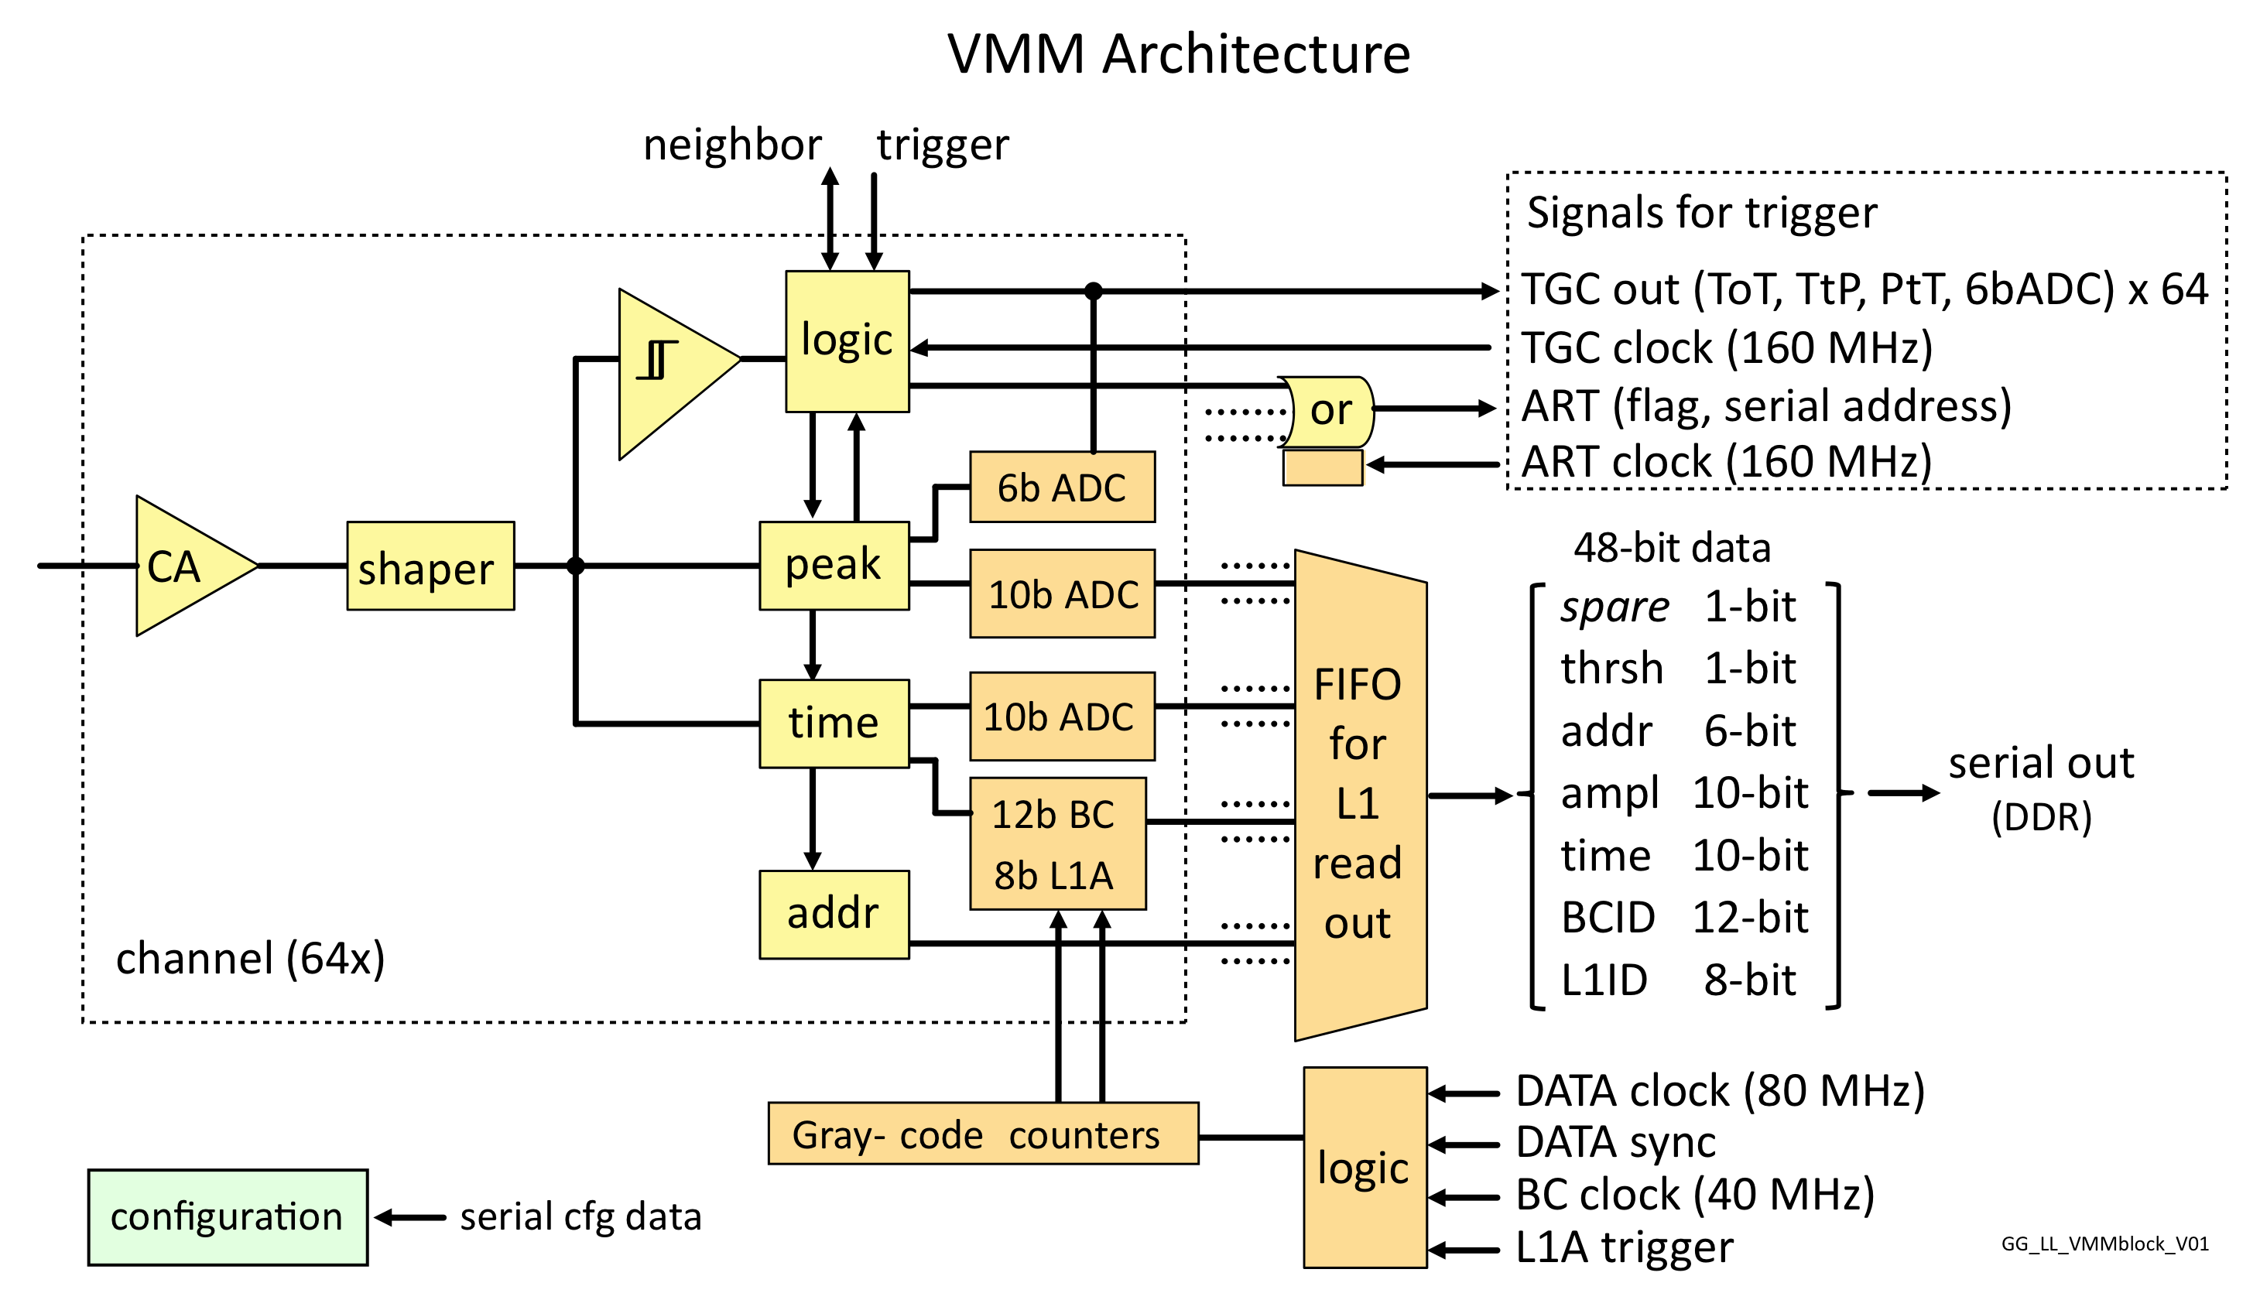
抗辐照VMM2芯片研发：
G. De Geronimo, BNL Instr. Div.
Fixes issues (mostly minor) of the first version
Includes 10-bit digitizers for amplitude and timing (200 ns)
Includes a 6-bit Amplitude digitizer at ~40 ns conversion time
Includes 4 word buffer, simultaneous read/write, can continuously be read out at both phases of 200 MHz clock in DDR mode → 800 Mbps
* IBM 8RF 130 nm CMOS process, 1.2V,
9.1 x 9.1 mm2, ~6.5 mW/channel
24

Slide 25
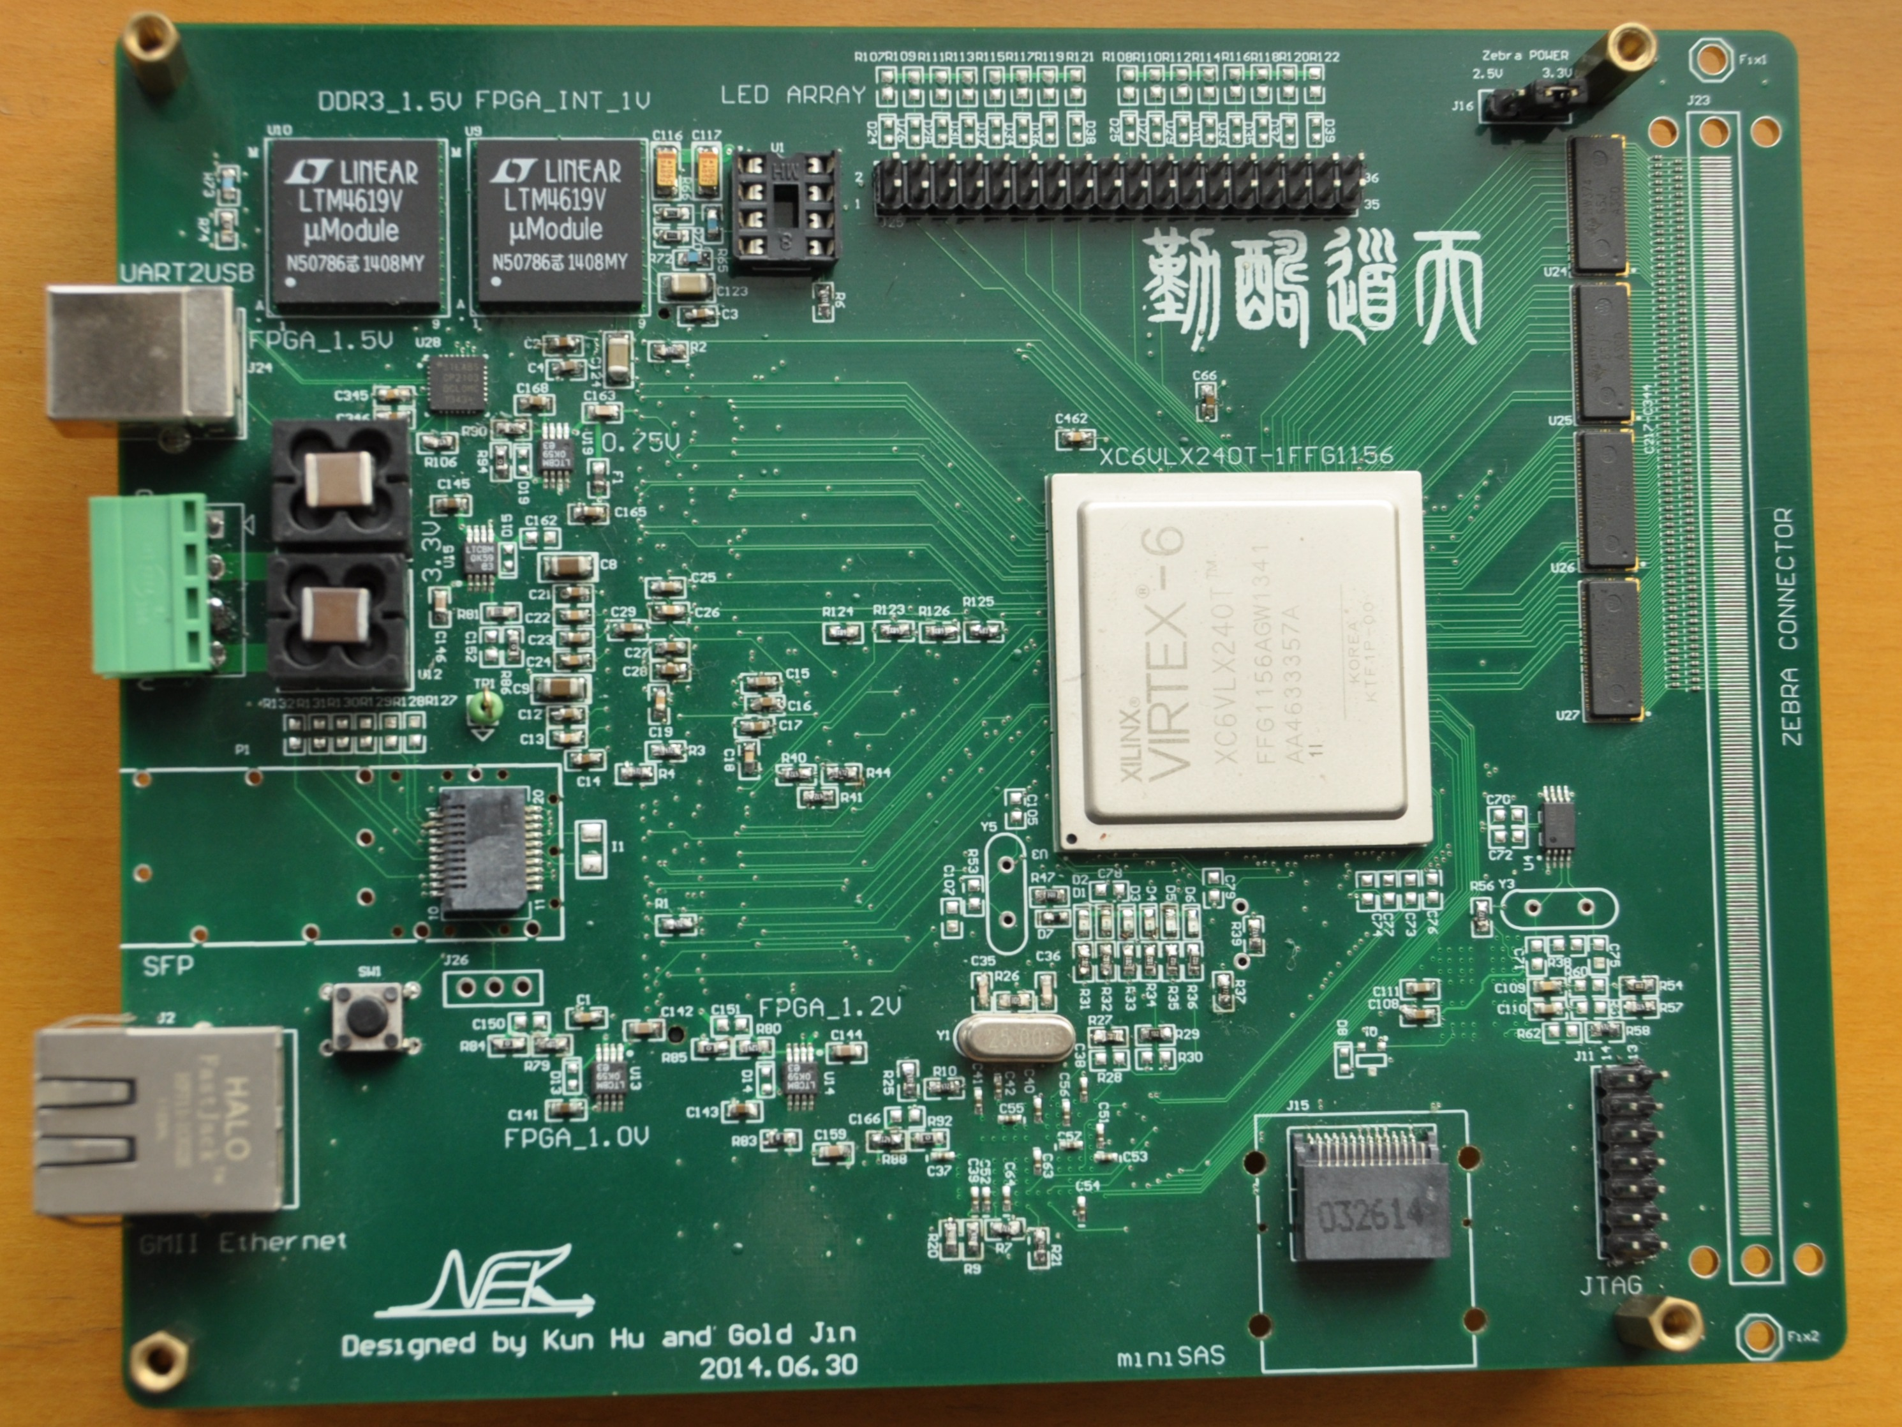
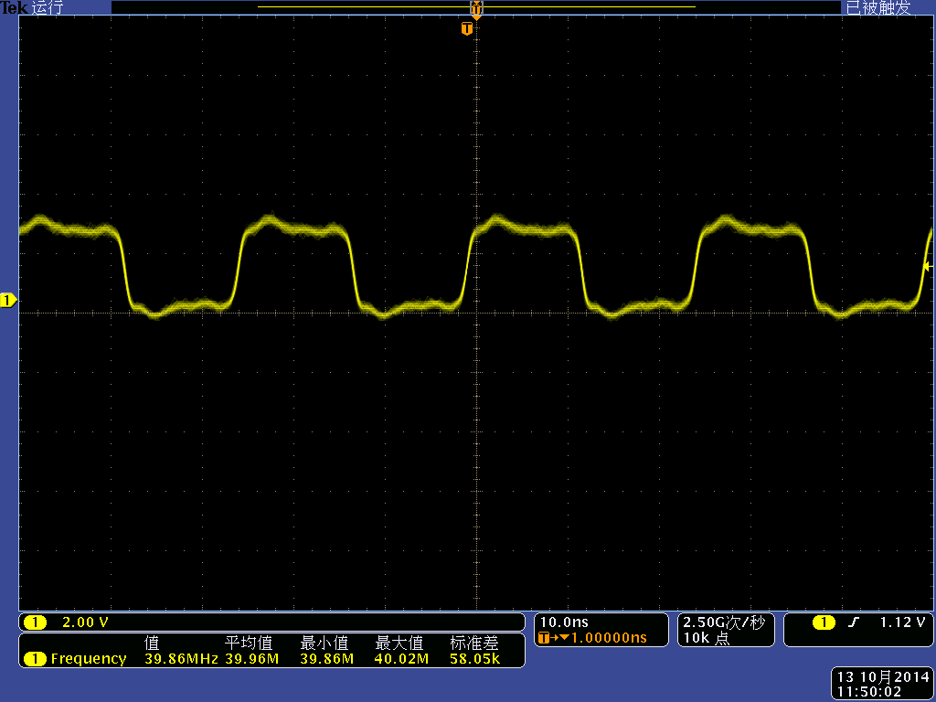
科大Signal generator仿真信号源：
① 多通道输出 → 完整VMM响应一致性检验
② 模拟64道strip + 64道pad输入 → TDS逻辑研究
③ FEB系统集成板级测试 → 质量控制

Slide 26
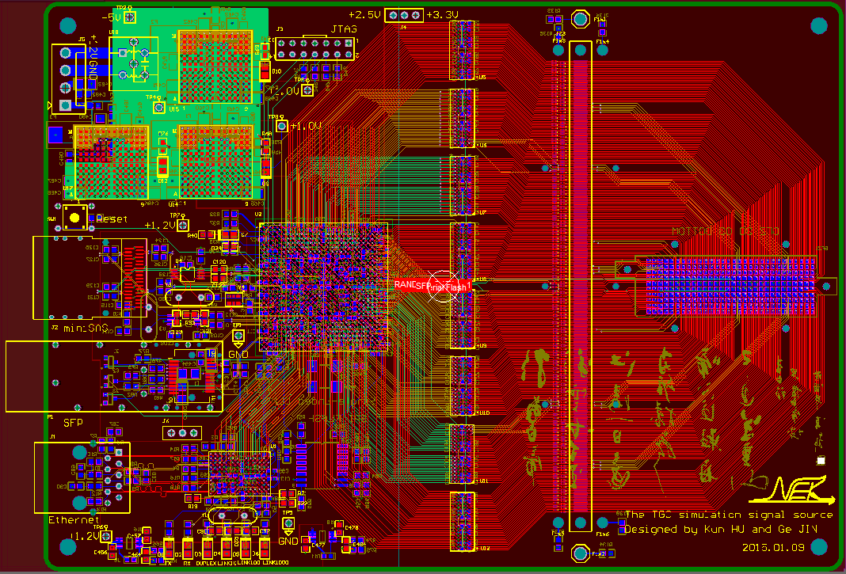
科大Signal generator仿真信号源：

